Slide 3
পাঠ পরিচিতি
শ্রেণি-৯ম-১০ম
বিষয়ঃ তথ্য ও যোগাযোগ প্রযুক্তি
অধ্যয় - পঞ্চম
মাল্টিমিডিয়া ও গ্রাফিক্স

Slide 4
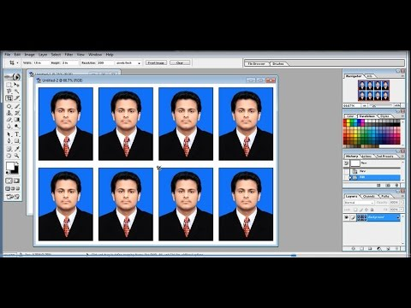
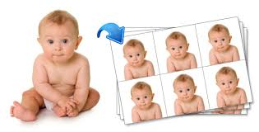
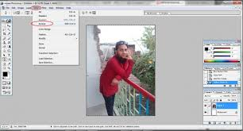
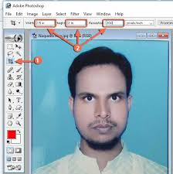
চিত্রগুলো দেখে চিন্তা করে বল ?
উপরের ছবিগুলোর মাধ্যমে কি বুঝতে পারছ

Slide 5
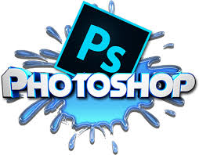
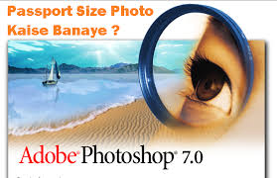
আজকের পাঠ
“এডোবি ফটোশপ ”

Slide 6
শিখনফল
এই পাঠ শেষে শিক্ষার্থীরা----
ফটোশপ কি তা বলতে পারবে।
এডোব ফটোশপ ওপেন করতে পারবে ।
ফটোশপ চালু করে এর স্ক্রিন ও টুল পরিচিতি বর্ণনা করতে পারবে ।
ফটোশপ প্রোগ্রামের ব্যবহার বর্ণনা করতে পারবে।

Slide 7
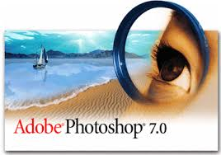
“এডোবি ফটোশপ কি
ছবি এবং ছবি সংক্রান্ত বিভিন্ন ফরম্যাটিং কাজের জন্য যে সফটওয়্যারটি ব্যবহৃত হয় তাকে এডোবি ফটোশপ বলে । ছবির যাবতীয় কাজে ষ্টুডিও এবং
কালার ল্যাবে এডোবি ফটোশপ এক অনন্য গ্রাফিক্স সফটওয়্যার

Slide 8
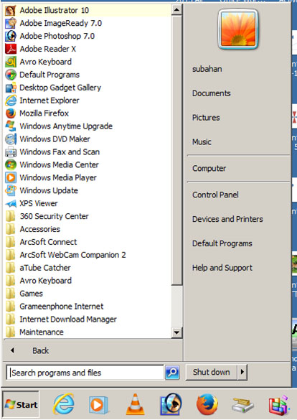
এডোবি ফটোশপ খোলার নিয়ম
Start Button
All Programs
Adobe Photoshop
Click

Slide 9
এডোবি ফটোশপ স্কিন পরিচিতি
টাইটেল বার
টুল অপশন বার
টুল বার
প্যালেট
ইনেক্টিভ উইন্ডো
স্ট্যাটাস বার

Slide 10
এডোবি ফটোশপ স্কিন পরিচিতি
টাইটেল বার
টুল অপশন বার
টুল বার
প্যালেট
ইনেক্টিভ উইন্ডো
স্ট্যাটাস বার

Slide 11
এডোবি ফটোশপ বিভিন্ন টুলবার পরিচিতি
এডোবি ফটোশপ বিভিন্ন টুলবার পরিচিতি
Move Tool
Magic wand Tool
Slice select Tool
Brush Pencil
History brush Tool
Paint bucket
Dodge Tool
Text Tool
Shape Tool
Object Tool
Zoom Tool
Quick Mask Tool
ইনেক্টিভ উইন্ডো
স্ট্যাটাস বার

Slide 12
এডোবি ফটোশপ বিভিন্ন টুলবার পরিচিতি
Marquce select Tool
Lasso select Tool
Crop Tool
Healing Brush Patch
Clone stamp Tool
Eraser
Blur, shapen , Smudge
Path selection Tool
Pen & Anchor Tool
Hand Tool
Backround Color

Slide 13
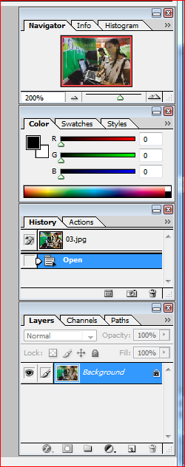
ফটোশপ প্যালেট পরিচিতি
Navigator / info / Histogram
Color / Styles / Swatches
History / Action
Layer / Channels / Paths
Backround

Slide 14
এডোবি ফটোশপ স্কিন পরিচিতি
Layer
Backround
ইনেক্টিভ উইন্ডো
স্ট্যাটাস বার

Slide 15
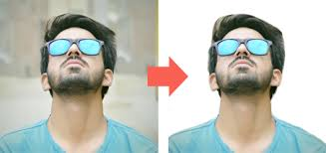
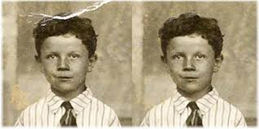
Clone stamp Tool ব্যবহার
ছবির দাগ ও ত্রুটি মুছে ফেলা যায়
পুরাতন দাগ যুক্ত নতুন ও দাগ মুক্ত করা যায়

Slide 16
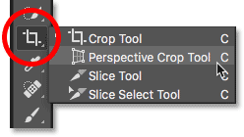
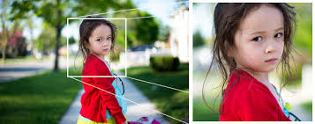
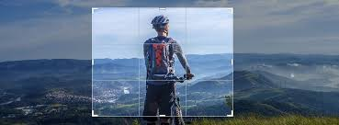
Crop Tool ব্যবহার
Crop করার মাধ্যমে ছবির ছোট বড় করা যায়

Slide 17
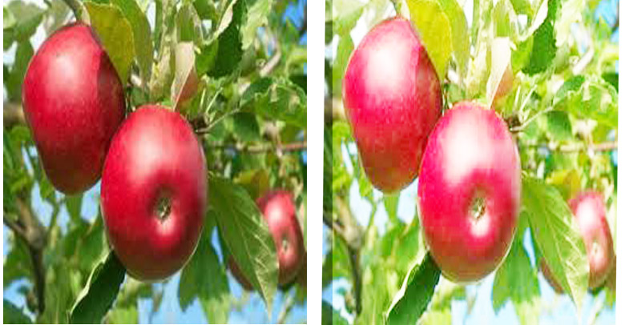
ছবির উজ্বলতা বাড়ানো
ছবির Click > Brightness/contrast click উজ্বলতা বাড়ানোর জন্য :
Image Click > Adjustments click > Curvas click

Slide 18
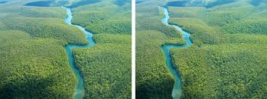
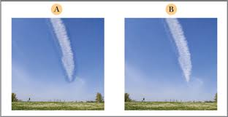
Crop Tool ব্যবহার
Move Tool মাধ্যমে এক পেইজ হতে অন্য পেইজে নেওয়া যায়

Slide 19
মূল্যায়ন
১। ফটোপশে কত প্রকার টুল রয়েছে ?
(ক) ৫৯
(খ) ৯৫
(গ) ৬৯
(ঘ) ৯৬
২। মাল্টিমিডিয়া সফটওয়্যার তৈরির প্রোগ্রাম কোনটি ?
ক. প্রিমিয়ার
খ. ফ্ল্যাশ
গ ফটোশপ
ঘ. ডিরেক্টর

Slide 20
মূল্যায়ন
১। ফটোশপের ডিফল্ট রেজুলেশন কত ?
(ক) 68
(খ) 36
(গ) 72
(ঘ) 48
২। ফটোশপে কালার মোড হচ্ছে-
i). RGB
ii). CMYK
iii) Gray Scale
নিচের কোনটি সঠিক
(ক) ii , ও iii
(খ) i ও iii
(গ) ii ও iii
(ঘ) i , ii ও iii

Slide 21
একক কাজ
১. ফটোশপ কী ?
২. ফটোশপ খোলার নিয়ম বল?
৩. ক্রপ টুলের কাজ কী ?

Slide 22
বাড়ির কাজ
ফটোশপের গুরুত্ব মূল্যায়ন কর ।

